Slide 1
El agua
Profesora: Ángeles Gómez
Cursos 3ros Básicos ISL
Marzo 2021

Slide 2
Objetivo:
Recordar características del agua, los estados del agua y el concepto de ciclo del agua.
Conocer el concepto de tiempo atmosférico

Slide 3
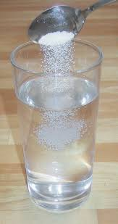
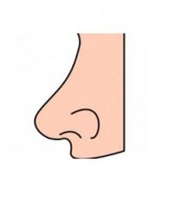
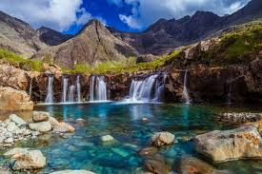
Recordemos:
-El agua es transparente.
-Es insípida.
-Disuelve sustancias.
-Es inodora (sin olor).
-El agua fluye y escurre
-Adopta la forma del recipiente que lo contiene.

Slide 4
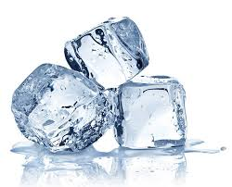
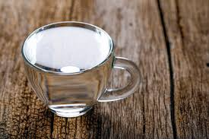

Cambios del Agua
Sólido | Líquido | Gaseoso
-Va a tener forma. -A bajar la T° el agua se congela. | -Se adapta al recipiente que lo contiene -A T° ambiente | -Se adapta al recipiente que lo contiene. -Se genera cuando el agua se encuentra a altas temperaturas.

Slide 5
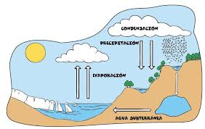
El agua tendrá un ciclo
Un ciclo es un proceso que se repite constantemente.

